Slide 1
GDPR
Tomi Theodor Kuusik

Slide 2
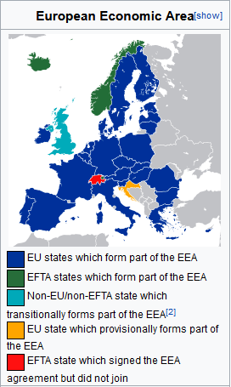
Mis on GDPR?
Euroopa Liidu regulatsioon
General Data Protection Regulation ehk Isikuandmete kaitse üldmäärus
Jõustus 25 mai 2018
Kehtib ettevõtetele kes töötlevad Euroopa Liidus ja Euroopa Liidu majandusalas paikevate inimeste andmeid

Slide 3

Eesmärk
Ühtlustada olemasolevaid andmekaitseseadusi
Suurendada inimeste kontrolli oma andmete üle
Muuta andmete kogumise ja töötlemise protseduuri läbipaistvamaks

Slide 4
Kuidas eesmärki täidetakse?
Nõusoleku küsimine
Ajakohane andmelekke teavitus
Õigus küsida andmeid
Õigus unustamisele
Andmete liikuvus
Privaatsus
Andmekaitseametnikud

Slide 5
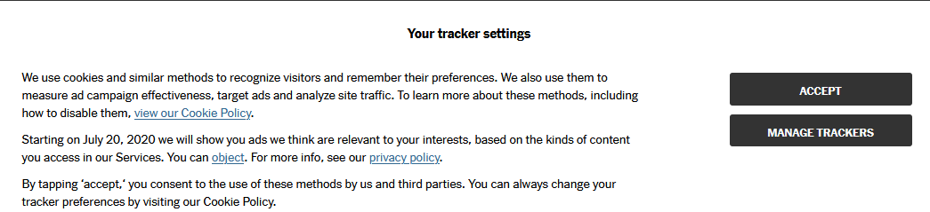
Nõusoleku küsimine
Kasutajatingimused peavad olema selgelt arusaadavad
Tingimustest hiljem loobumine peab olema lihtne
Milleks andmeid kasutatakse peab olema selgelt väljendatud

Slide 6
Asjakohane andmelekke teavitus
Andmelekkest peab teavitama 72h jooksul
Trahv 10mil või 2% ettevõtte aastasest maailmsest tulust

Slide 7
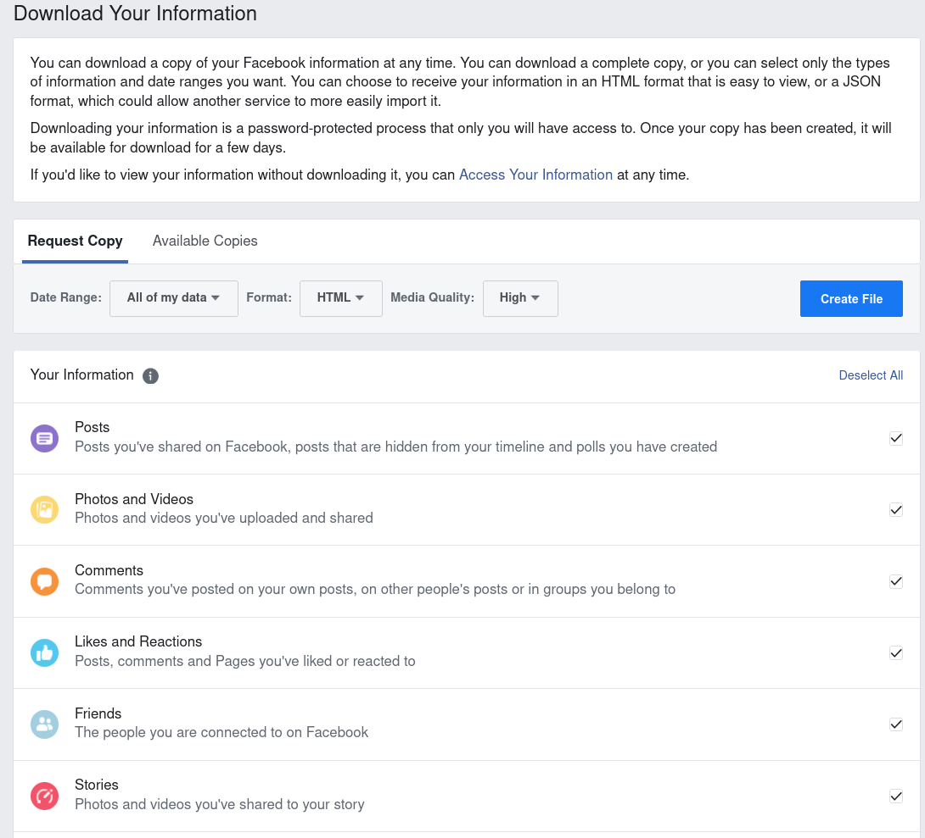
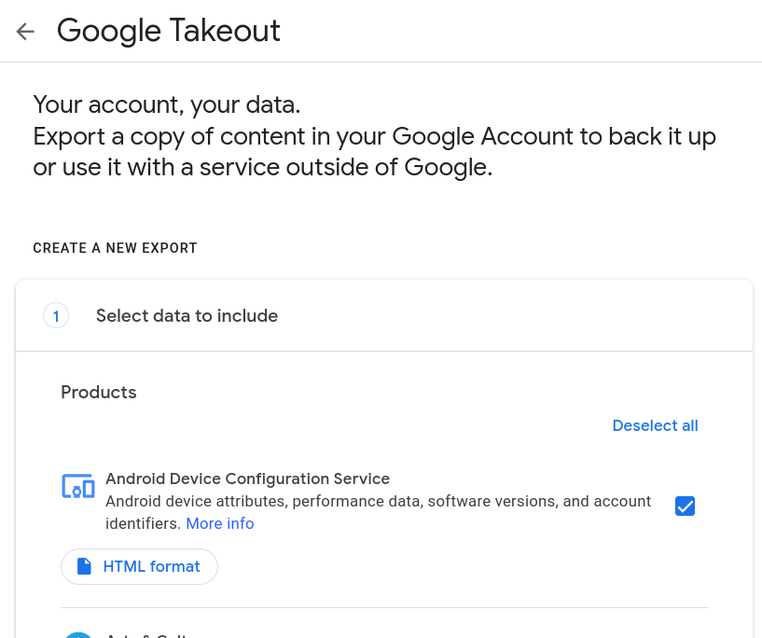
Õigus küsida oma andmeid
Ettevõtted peavad olema võimelised esitama kõik kasutaja andmed

Slide 8
Õigus unustamisele
Kasutajad võivad nõuda kõigi oma andmete kustutamist

Slide 9
Andmete liikuvus
Kasutajad võivad andmeid ühe teenusepakkuja juurest teise juurde viia

Slide 10
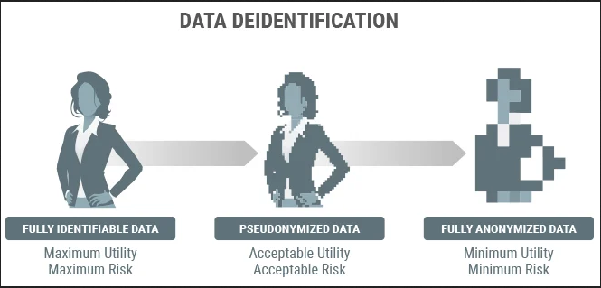
Privaatsus
Süsteeme rajades peavad ettevõtted turvalisuse peale mõtlema
Andmete anonüümsus ja pseudoanonüümsus
For instance, using the highest-possible privacy settings by default, so that the datasets are not publicly available by default and cannot be used to identify a subject.

Slide 11
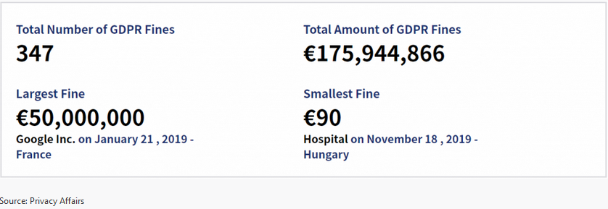
Trahvid
20mil või 4% aastasest tulust
Kasutajate andmepäringuid ignoreeritakse
Andmekaitsesüsteemid pole paigas
10mil või 2% aastasest tulust
Andmelekkest mitte teatamine

Slide 12
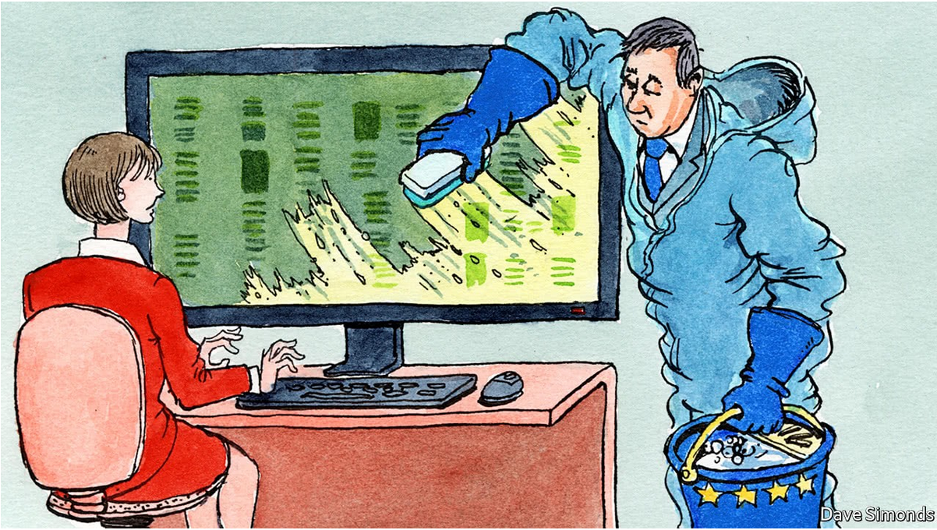
Lõpetuseks
Mõju tehisintellekti arendusele
Uued võimalused ettevõtetele

Slide 13
Tänan kuulamast

Slide 14
Viited
https://dataprivacymanager.net/5-biggest-gdpr-fines-so-far-2020/
https://en.wikipedia.org/wiki/General_Data_Protection_Regulation
https://www.coredna.com/blogs/general-data-protection-regulation
https://www.economist.com/business/2018/04/05/europes-tough-new-data-protection-law

